Slide 1
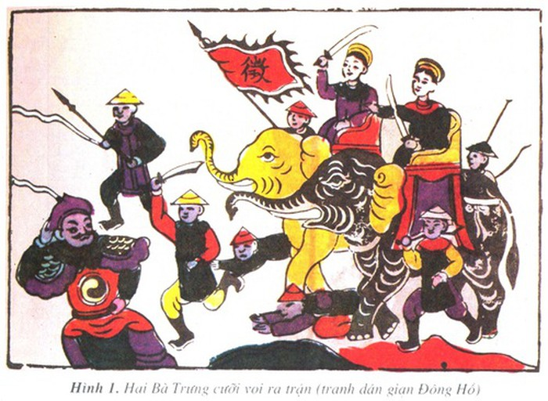
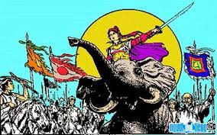
HOẠT ĐỘNG KHỞI ĐỘNG
Em đã biết, sau khi chiếm được Âu Lạc, các triều đại phong kiến phương Bắc đã tìm “ trăm phương ngàn kế” để áp đặt ách cai trị đối với nước ta. Nhưng thực tế lịch sử có thuận theo ý đồ của họ không? Em có suy nghĩ gì về lời “ phàn nàn” của viên thái thú người Hán: Dân xứ ấy rất khó cai trị

Slide 2
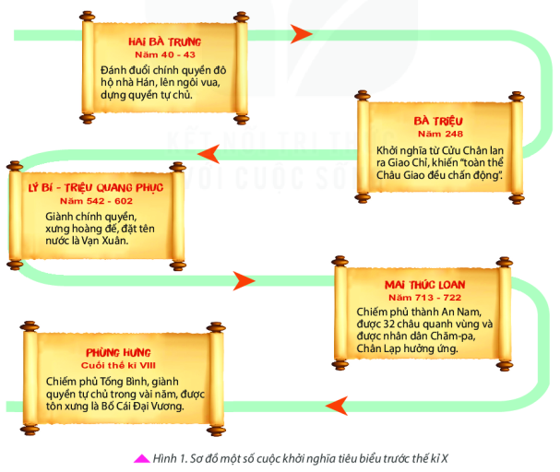
BÀI 18. CÁC CUỘC ĐẤU TRANH GIÀNH ĐỘC LẬP DÂN TỘC TRƯỚC THẾ KỈ X

Slide 3
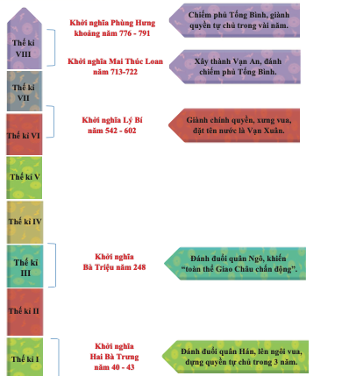
BÀI 18. CÁC CUỘC ĐẤU TRANH GIÀNH ĐỘC LẬP DÂN TỘC TRƯỚC THẾ KỈ X

Slide 4
BÀI 18. CÁC CUỘC ĐẤU TRANH GIÀNH ĐỘC LẬP DÂN TỘC
TRƯỚC THẾ KỈ X
I. KHỞI NGHĨA HAI BÀ TRƯNG ( NĂM 40-43)
https://youtu.be/vqvXYvF4Yes
Giai thoại Lịch sử Hai Bà Trưng

Slide 5
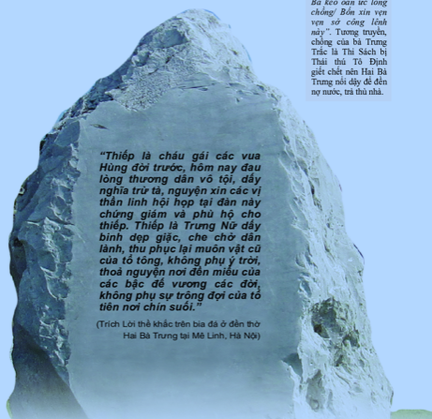
I. KHỞI NGHĨA HAI BÀ TRƯNG (NĂM 40-43)
Nguyên nhân
“Một xin rửa sạch nước thù Hai xin dựng lại nghiệp xưa họ Hùng
Ba kêu oan ức lòng chồng
Bốn xin vẻn vẹn sở công lênh này”.
Em hãy đọc 4 câu thơ trên và đoạn trích trong lời thề khắc trên bia đá của Bà Trưng em hãy:
Cho biết đôi nét về Bà Trưng?
Nguyên nhân bùng nổ và mục đích của cuộc khởi nghĩa Hai Bà Trưng?
Thiếp là cháu gái các vua Hùng đời trước, hôm nay đau lòng thương dân vô tội, dấy nghĩa trừ tà, nguyện xin các vị thần linh hội họp tại đàn này chứng dám và phù hộ cho thiếp và trưng nữ dấy binh dẹp giặc, che chở dân lành, thu phục lại muôn vật của tổ tông, không phụ ý trời, thoả nguyện nơi đền miếu của các bậc đế vương các đời, không phụ sự trông đợi của tổ tiên nơi chín suối

Slide 6
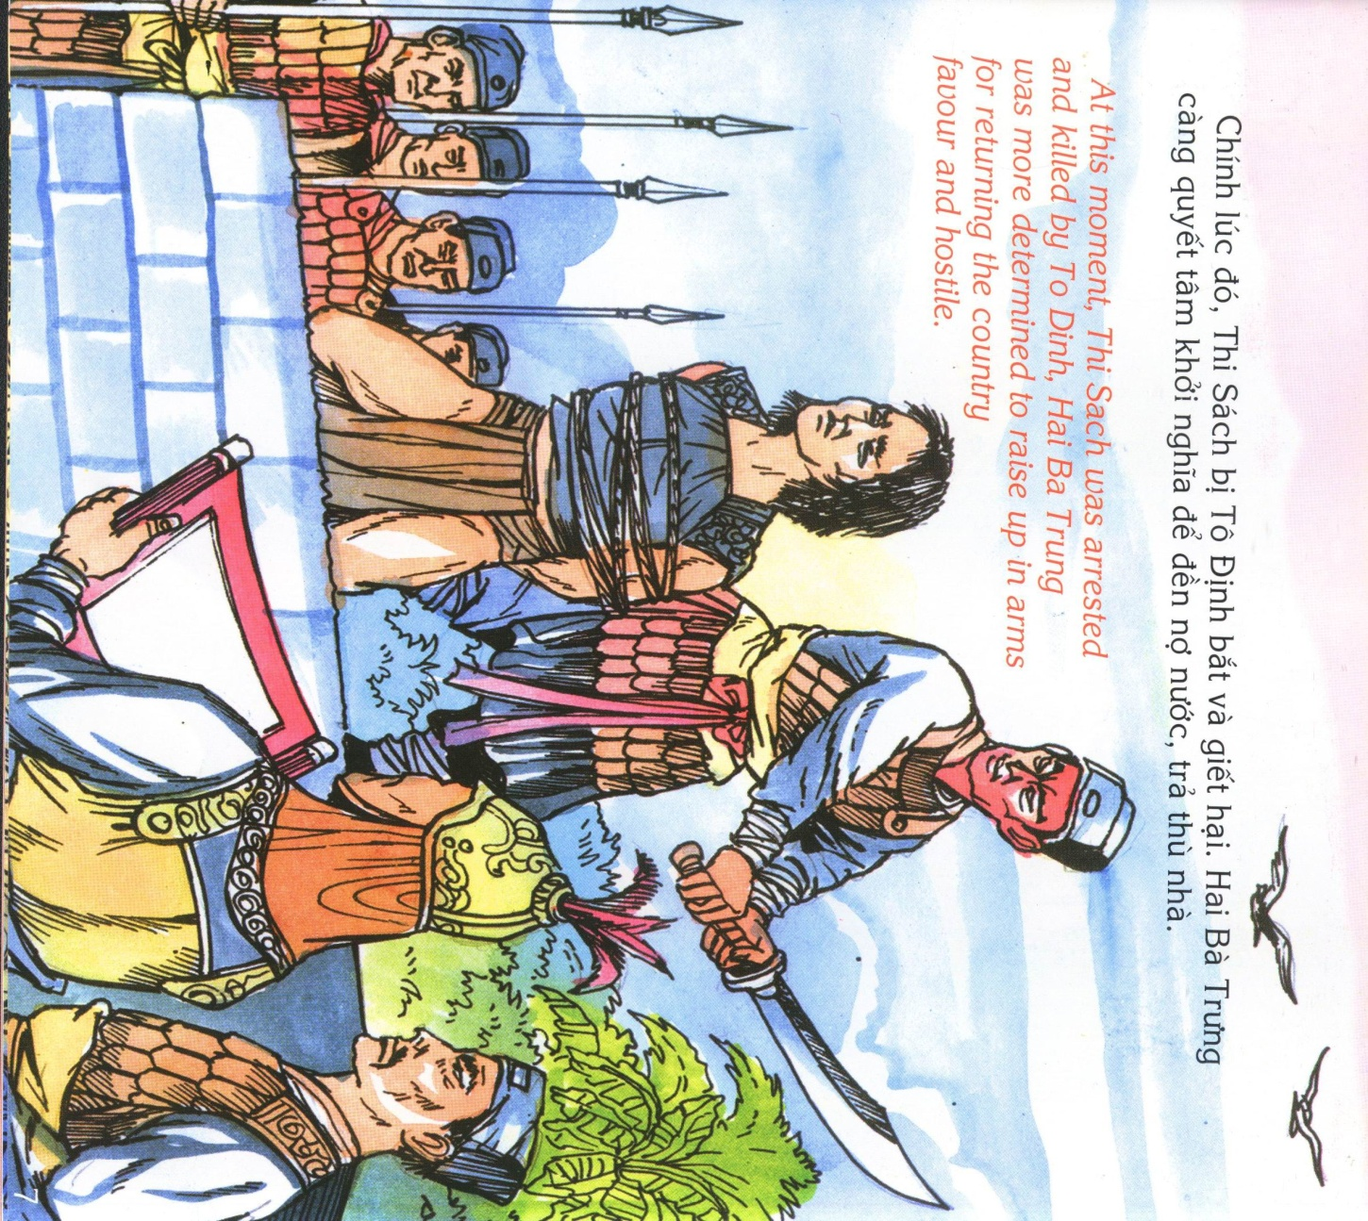
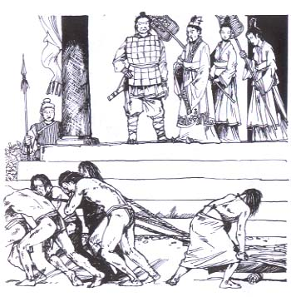
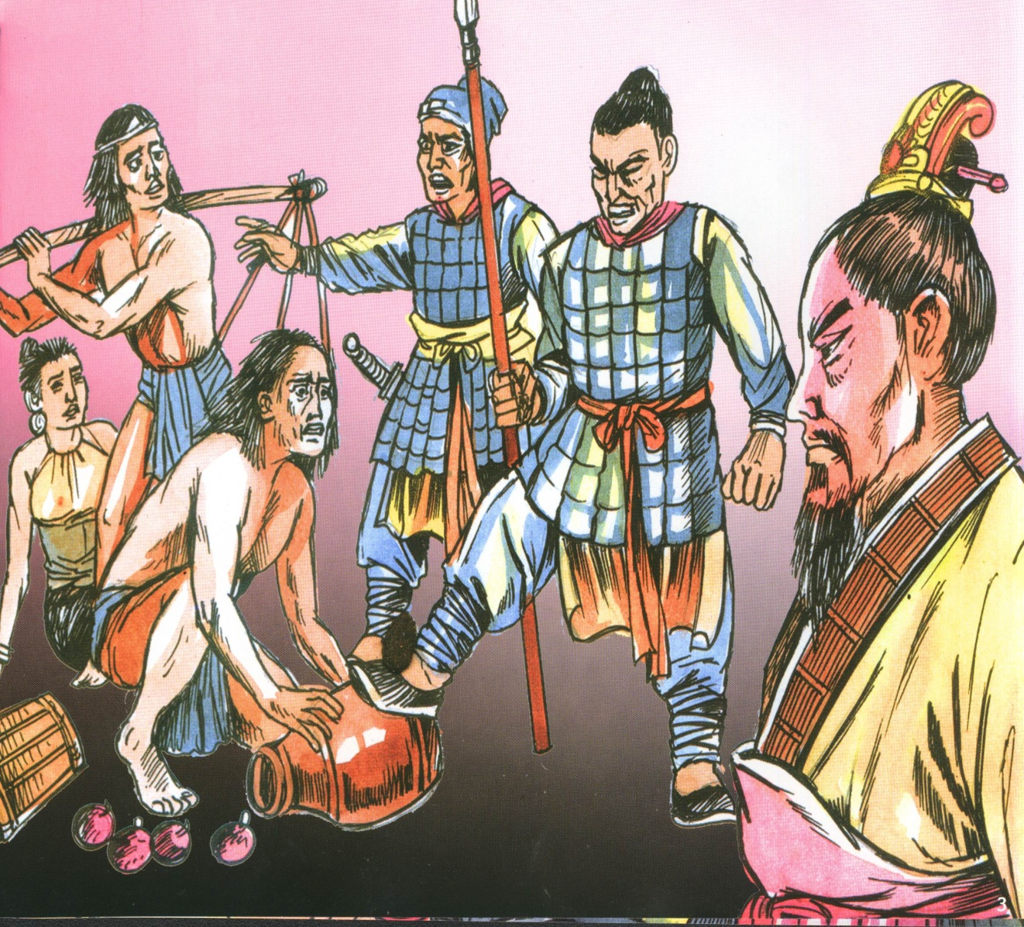
I. KHỞI NGHĨA HAI BÀ TRƯNG (NĂM 40-43)
a. Nguyên nhân:
- Do chính sách bóc lột của nhà Hán làm cho nhân dân khắp nơi căm phẫn.
- Thi sách bị giết.
Thi Sách bị nhà Hán giết hại.
Cảnh nhà Hán bóc lột dân ta.
Cảnh nhà Hán bóc lột dân ta.

Slide 7
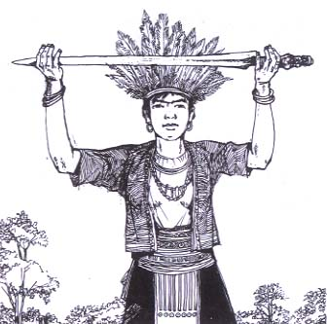
Một xin rửa sạch nước thù,
Hai xin đem lại nghiệp xưa họ Hùng,
Ba kẻ oan ức lòng chồng
Bốn xin vẹn vẹn sở công lên này.
(Thiên Nam ngữ lục, áng sử ca dân gian thế kỉ XVII)
Qua 4 câu thơ, em hãy cho biết mục tiêu của cuộc khởi nghĩa?
Mục tiêu của cuộc khởi nghĩa: giành độc lập cho Tổ quốc, nối lại sự nghiệp của các vua Hùng và là trả thù cho chồng.
Trưng Trắc đọc lời thề

Slide 8
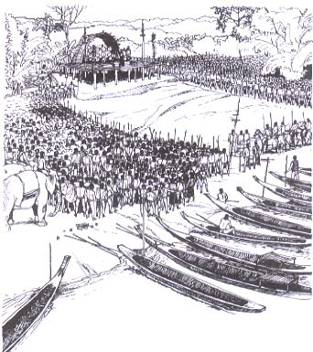
HAI BÀ TRƯNG LÀM LỄ TẾ TRỜI ĐẤT RA QUÂN GIẾT GIẶC

Slide 9
Nhóm 1: chỉ trên lược đồ hình 2 (tr.71) diễn biến chính của khởi nghĩa Hai Bà Trưng
Nhóm 2: Đoạn tư liệu 1 và hình 3 cho em biết điều gì về khí thế của cuộc khởi nghĩa Hai Bà Trưng và tình thế của chính quyền đô hộ?
Nhóm 3: Khai thác thông tin và đoạn tư liệu trong SGK, hãy cho biết kết quả và ý nghĩa của cuộc khởi nghĩa Hai Bà Trưng.

Slide 10
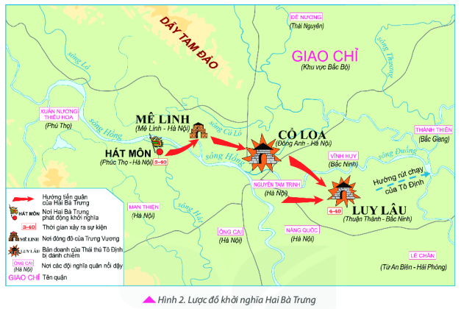
Nhóm 1: chỉ trên lược đồ hình 2 (tr.71) diễn biến chính của khởi nghĩa Hai Bà Trưng

Slide 11
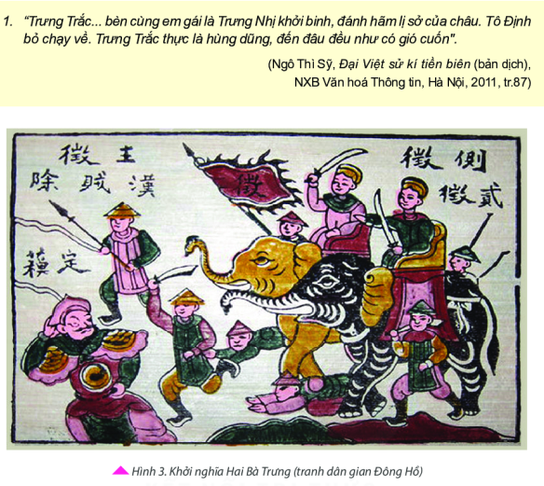
Nhóm 2: Đoạn tư liệu 1 và hình 3 cho em biết điều gì về khí thế của cuộc khởi nghĩa Hai Bà Trưng và tình thế của chính quyền đô hộ?
Tương quan lực lượng và khí thế của hai bên trái ngược: Quân Hán, đứng đầu là Tô Định hốt hoảng, bỏ chạy, trong khi quân của Hai Bà Trưng mạnh mẽ, hùng dũng đi “đến đâu đểu như có gió cuốn”, phạm vi ảnh hưởng rộng lớn “các quận Cửu Châu, Nhật Nam, Hợp Phố,... đều hưởng ứng”

Slide 12
Nhóm 3: Khai thác thông tin và đoạn tư liệu 2 trong SGK, hãy cho biết kết quả và ý nghĩa của cuộc khởi nghĩa Hai Bà Trưng?
Đại Việt sử kí toàn thư chép rằng:“ Trưng Trắc, Trưng Nhị là phụ nữ, hô một tiếng mà các quận Giao Chỉ, Cửu Chân, Nhật Nam, Hợp Phố cùng 65 thành ở Lĩnh ngoại đều hưởng ứng, việc dựng nước xưng vương dễ như trở bàn tay, có thể thấy hình thế đất Việt ta đủ dựng được nghiệp bá vương…..”
Đại Việt sử kí toàn thư tập I NXb.Khoa học xã hội, Hà Nội, 1998, tr 156 -157)
Kết quả: Quân Hán bị đánh tan, Tô Định trốn về Nam Hải, cuộc khởi nghĩa tháng lợi.
Năm 43 Nhà Hán sang tấn công Hai Bà Trưng tiếp tục tổ chức kháng chiến, cuộc chiến đấu diễn ra quyết liệt nhưng không thành công
Dưới ách thống trị của nhà Hán nhân dân ta sẵn sàng nổi dậy khởi nghĩa giành độc lập. Cuộc khởi nghĩa này đã cảnh báo thế lực phong kiến phương Bắc không thể cai trị nước ta vĩnh viễn được.

Slide 13
HOÀN THÀNH PHIẾU HỌC TẬP SAU
Nội dung | Khởi nghĩa Hai Bà Trưng
Nguyên nhân
Chống quân xâm lược
Thời gian, địa điểm
Diễn biến chính
Kết quả, ý nghĩa

Slide 14
Nội dung | Khởi nghĩa Hai Bà Trưng
Nguyên nhân | Chính sách thống trị tàn bạo của nhà Hán. Thi Sách bị giết.
Chống quân xâm lược | Quân Hán
Thời gian, địa điểm | Mùa xuân năm 40, cuộc khởi nghĩa bùng nổ. Tại: Hát Môn (Phúc Thọ, Hà Nội)
Kết quả | Quân Hán bị đánh tan, Tô Định trốn về Nam Hải, cuộc khởi nghĩa tháng lợi. Năm 43 Nhà Hán sang tấn công Hai Bà Trưng tiếp tục tổ chức kháng chiến, cuộc chiến đấu diễn ra quyết liệt nhưng không thành công

Slide 15
BÀI 18. CÁC CUỘC ĐẤU TRANH GIÀNH ĐỘC LẬP DÂN TỘC TRƯỚC THẾ KỈ X
I. KHỞI NGHĨA HAI BA TRƯNG (NĂM 40-43)
- Nguyên nhân: bất bình chính sách cai trị hà khắc của chính quyền đô hộ nhà Hán
- Diễn biến, kết quả:
+ Mùa xuân năm 40, Trưng Trắc, Trưng Nhị phất cờ khởi nghĩa tại Hát Môn (Hà Nội). Được nhân dân khắp nơi hưởng ứng, nghĩa quân đánh chiếm Mê Linh, Cổ Loa (Hà Nội) và Luy Lâu (Bắc Ninh). Thái thú Tô Định đại bại, chạy về nước.
+ Khởi nghĩa thắng lợi, Trưng Trắc lên ngôi vua (Trưng Vương), đóng đô ở Mê Linh.
+ Năm 42, nhà Hán đem quân sang đàn áp; năm 43, khởi nghĩa thất bại.
- Ý nghĩa: chứng tỏ tinh thần bất khuất của người Việt; tạo tiền đề cho việc khôi phục nền độc lập sau này.

Slide 16
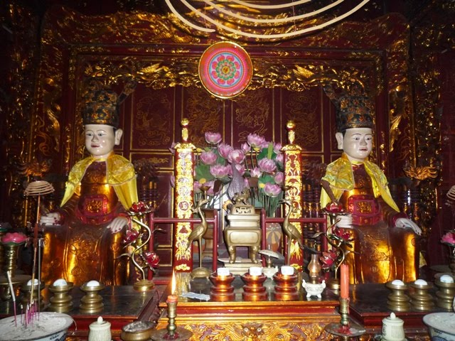
Tượng thờ Hai Bà Trưng

Slide 17
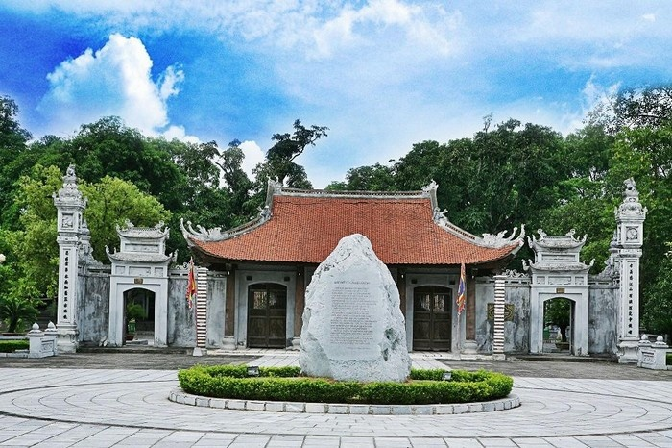
Đền thờ Hai Bà Trưng ở huyện Mê Linh (Hà Nội)

Slide 18
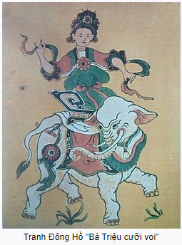
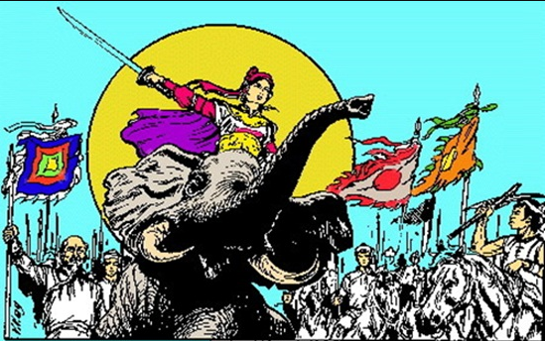
Quan sát tranh và đọc thông tin nêu hiểu biết của em về nhân vật Bà Triệu
II . KHỞI NGHĨA BÀ TRIỆU (NĂM 248)
Tôi chỉ muốn cưỡi gió đạp sóng, chém cá kình lớn ở Biển Đông, quét sạch bờ cõi, cứu dân ra khỏi cảnh chìm đắm, há lại bắt chước người đời cúi đầu khom lưng làm tì thiếp kẻ khác, cam tâm phục dịch ở trong nhà ư?”
(Lý Tế Xuyên, Việt điện u linh tập (truyện Lệ Hải Bà Vương kí), Đinh Gia Khánh, Trịnh Đình Rư dịch và chú thích, NXB. Văn học, Hà Nội, tr. 46)

Slide 19
II . KHỞI NGHĨA BÀ TRIỆU (NĂM 248)
Xem video
Đọc thông tin sgk
Hoàn thành phiếu học tập
What: Đoạn clip đề cập đến sự kiện gì?
Who: Em biết gì về nhân vật Bà Triệu ?
Where: Cuộc khởi nghĩa nổ ra năm nào? Ở đâu ?
Why: Nguyên nhân, mục đích cuộc khởi nghĩa?
Wow: Cuộc khởi nghĩa diễn ra như thế nào ?
How: Cuộc khởi nghĩa đã có ý nghĩa như thế nào ?
https://youtu.be/6OQ0FbbXpJM

Slide 20
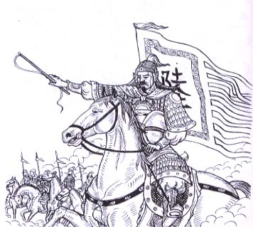

Slide 21
II . KHỞI NGHĨA BÀ TRIỆU (NĂM 248)
Hoàn thành phiếu học tập sau
Nội dung | Khởi nghĩa Bà Triệu
Nguyên nhân
Chống quân xâm lược
Thời gian, địa điểm
Kết quả
Không cam chịu kiếp sống nô lệ.
Quân Ngô.
Năm 248, cuộc khởi nghĩa bùng nổ.
Tại: căn cứ Phú Điền (Hậu Lộc - Thanh Hoá)...
Khởi nghĩa thất bại, Bà Triệu hi sinh trên núi Tùng.

Slide 22
BÀI 18. CÁC CUỘC ĐẤU TRANH GIÀNH ĐỘC LẬP DÂN TỘC TRƯỚC THẾ KỈ X
II. KHỞI NGHĨA BÀ TRIỆU (NĂM 248)
- Nguyên nhân: do chính sách cai trị tàn bạo của nhà Ngô ở đầu thế kỉ thứ III.
- Diễn biến:
+ Năm 248, Bà Triệu phất cờ khởi nghĩa ở vùng Cửu Chân (Thanh Hoá).
+ Từ căn cứ ở núi Nưa, nghĩa quân đã đánh phá các thành ấp của bọn đô hộ, rồi từ đó đánh ra khắp Giao Châu, giành được chính quyền.
+ Nhà Ngô đem quân sang đàn áp, khởi nghĩa thất bại.
+ Ý nghĩa: chứng tỏ tinh thần bất khuất của dân tộc; làm rung chuyển chính quyền đô hộ.

Slide 23
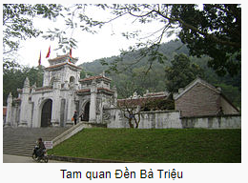
Ru con con ngủ cho lành
Để mẹ gánh nước rửa bành con voi.
Muốn coi lên núi mà coi,
Coi Bà Triệu tướng cưỡi voi đánh cồng
Túi gấm cho lẫn túi hồng,
Têm trầu cánh kiến cho chồng ra quân

Slide 24
Hãy khoanh tròn trước ý trả lời đúng
Câu 1. Được tin cuộc khởi nghĩa Hai Bà Trưng thắng lợi, vua Hán đã làm gì để chuẩn bị cho cuộc chiến tranh xâm lược?
Xây dựng hệ thống giao thông kiên cố.
B. Luyện tập võ nghệ.
C. Chuẩn bị xe thuyền, tích trữ lương thực.
D. Rèn đúc vũ khí.
Câu 2. Sau khi đánh thắng quân Hán, Trưng Trắc được suy tôn lên làm vua gọi là gì?
A. Trưng Vương. B. Vua Bà.
C. Bà Vương. D. Triệu Vương.
Câu 3. Vì sao Mã Viện được chọn làm chỉ huy đạo quân xâm lược?
Là viên tướng lão luyện.
B. Quen chinh chiến ở chiến trường.
C. Hung bạo, gian ác.
D. Giỏi võ nghệ.

Slide 25
Câu 4. Tại sao Hai Bà Trưng được nhân dân lập đền thờ ở khắp nơi?
A. Hai Bà thường giúp đỡ người nghèo.
B. Biết ơn công lao đánh đuổi giặc ngoại xâm của Hai Bà.
C. Kỷ niệm những nơi Hai Bà đặt chân đến.
D. Hai Bà là nười nổi tiếng.
Câu 5. Tại sao cuộc khởi nghĩa Bà Triệu thất bại?
A. Lực lượng nhà Ngô rất mạnh. B. Không có vũ khí tốt.
C. Quân địch đánh lén. D. Bị cướp vũ khí.
Câu 6. Câu nào sau đây là ý nghĩa lịch sử của cuộc khởi nghĩa Bà Triệu?
A. Khẳng định ý chí bất khuất của dân tộc trong cuộc đấu tranh giành lại độc lập dân tộc.
B. Thể hiện tinh thần cầu tiến.
C. Thể hiện tinh thần tiếp thu nền văn hóa của nước ngoài.
D. Khẳng định truyền thống đấu tranh kiên cường của dân ta

Slide 26
Trò chơi:
Đoán ô chữ
1
H
Á
T
M
Ô
N
1 2 3 4 5 6
2
G
I
A
O
C
H
Ỉ
1 2 3 4 5 6 7
3
T
H
I
S
Á
C
H
1 2 3 4 5 6 7
4
B
Ó
C
L
Ộ
T
1 2 3 4 5 6
5
N
À
N
G
Q
U
Ố
C
1 2 3 4 5 6 7
T
H
Á
I
T
H
Ú
6
1 2 3 4 5 6 7
C
Ạ
O
R
Â
U
7
1 2 3 4 5 6
L
Ạ
C
T
Ư
Ớ
N
G
8
1 2 3 4 5 6 7 8
Câu hỏi ?
Đ
Ồ
N
G
H
O
Á
9
1 2 3 4 5 6 7
N
G
Ọ
C
T
R
A
I
10
1 2 3 4 5 6 7 8
2. Gồm 7 chữ cái: Tên một quận ở Âu Lạc dưới thời kì đô hộ của nhà Hán
8. Gồm 8 chữ cái : Đây là một chức quan cai trị cấp huyện thời nhà Hán?
5. Gồm 7 chữ cái : Tên gọi một nữ tướng hiện đang được thờ ở đình làng Hoàng Xá huyện Gia Lâm?
7. Gồm 6 chữ cái : Để không bị phát hiện khi bỏ trốn vào Nam Hải, Tô Định đã làm gì?
9. Gồm 7 chữ cái : âm mưu thâm độc của nhà Hán với nhân dân Âu Lạc?
Các em hãy tìm câu trả lời thích hợp cho mỗi câu hỏi hàng ngang để tìm ra từ chìa khoá nằm ở 1 ô chữ hàng dọc.
6. Gồm 7 chữ cái : Đây là một chức quan cai trị cấp quận thời nhà Hán?
3. Gồm 7 chữ cái:Tên người con trai của lạc tướng huyện Chu Diên bị Tô Định giết hại?
4. Gồm 6 chữ cái: Sau khi thiết lập bộ máy cai trị, nhà Hán đã làm gì đối với nhân dân Châu Giao?
10. Gồm 8 chữ cái: Đây là một trong những sản vậ̣t quí híêm mà nhân dân ta phải cống nộp?
1. Gồm 6 chữ cái: Nơi đây diễn ra sự kịên 3/40
Notes:
Khi slide xuất hiện, hàng chữ “Các em hãy tìm những câu thích hợp cho mỗi hàng ngang” sẽ hiển thị trong khoảng 4 giây sau đó biến mất. Xin HÃY CHỜ cho nó biến mất trước khi thao tác trò chơi. Khi click chuột vào bất kỳ ô số thứ tự nào của mỗi hàng (không bắt buộc phải chơi theo thứ tự), ô số đó sẽ phóng to lên và đồng thời câu hỏi của hàng ở bên dưới sẽ xuất hiện, câu hỏi trước đó sẽ tự động biến mất. Khi click chuột vào khung đáp án của hàng (trong hàng ô chữ), đáp án hiện ra đồng thời ô số của hàng sẽ đổi màu báo hiệu hàng đã có đáp án.
Để qua slide kế tiếp xin nhấn phím Space hoặc Enter trên bàn phím.

Slide 27
III. KHỞI NGHĨA LÝ BÍ VÀ NƯỚC VẠN XUÂN (NĂM 542-602)
https://youtu.be/BBgnPKJXfcA
Xem video
Đọc thông tin sgk
Hoàn thành phiếu học tập
What: Đoạn clip đề cập đến sự kiện gì?
Who: Em biết gì về nhân vật Lý Bí ?
Where: Cuộc khởi nghĩa nổ ra ở đâu? năm nào?
Why: Nguyên nhân, mục đích cuộc khởi nghĩa?
Wow: Cuộc khởi nghĩa diễn ra như thế nào ?
How: Cuộc khởi nghĩa đã có ý nghĩa như thế nào ?

Slide 28
HOÀN THÀNH PHIẾU HỌC TẬP SAU
Nội dung | Khởi nghĩa Lý Bí
Nguyên nhân
Chống quân xâm lược
Thời gian, địa điểm
Diễn biến chính
Kết quả, ý nghĩa
Do chính sách thống trị tàn bạo của nhà Lương đối với nhân dân ta.
Nhà Lương
Năm 542 – Thái Bình, Sơn tây

Slide 29
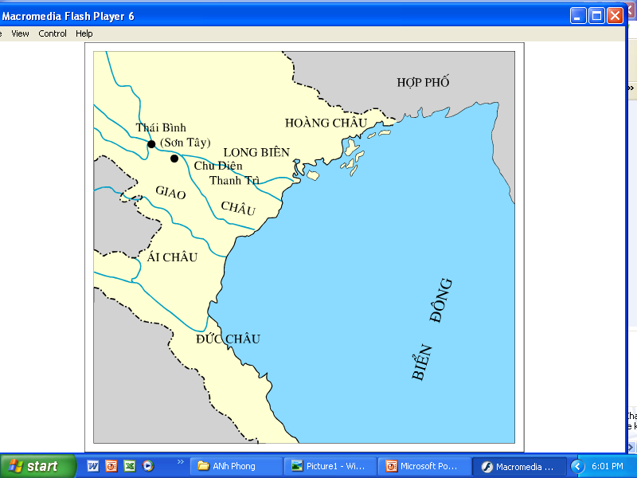
Chuù thích
Hào Kiêt hưởng ứng
Quân ta tấn công
Quân Lương tấn công
Quân lương tháo chạy
Giành chính quyền
Lược đồ khởi nghĩa Lý Bí

Slide 30
Nội dung | Khởi nghĩa Lý Bí
Diễn biến
Kết quả, ý nghĩa
- Năm 542, khởi nghĩa Lý Bí bùng nổ.
- Chỉ chưa đầy 3 tháng, nghĩa quân đã chiếm được hầu hết các quận, huyện, Tiêu Tư bỏ chạy về Trung Quốc.
- Tháng 4 - 542 và đầu năm 543, nhà Lương hai lần đưa quân sang đàn áp, quân ta chủ động tiến đánh quân địch và giành thắng lợi.
- Mùa xuân năm 544, Lý Bí lên ngôi Hoàng đế (Lý Nam Đế), đặt tên nước là Vạn Xuân
Cuộc khởi nghĩa Lý Bí đã giành lại được độc lập cho nước ta, thể hiện được ý chí, lòng yêu nước và tinh thần chiến đấu của nhân dân

Slide 31
BÀI 18. CÁC CUỘC ĐẤU TRANH GIÀNH ĐỘC LẬP DÂN TỘC TRƯỚC THẾ KỈ X
III. KHỞI NGHĨA LÝ BÍ VÀ NƯỚC VẠN XUÂN (NĂM 542-602)
- Nguyên nhân: do chế độ cai trị khắc nghiệt của nhà Lương.
- Diễn biến:
+ Đầu năm 542, Lý Bí lãnh đạo nhân dân khởi nghĩa, lật đổ chính quyền đô hộ, làm chủ Giao Châu. + Đầu năm 544, Lý Bí lên ngôi vua (Lý Nam Đế), lập ra nước Vạn Xuân, đóng đô ở vùng cửa sông Tô Lịch (Hà Nội), lập triều đình, dựng điện Vạn Thọ và xây chùa Khai Quốc...
+ Năm 545, quân Lương sang xâm lược Vạn Xuân. Triệu Quang Phục thay Lý Bí tiếp tục lãnh đạo cuộc kháng chiến, xây dựng căn cứ tại đầm Dạ Trạch (Hưng Yên). Kháng chiến thắng lợi, Triệu Quang Phục lên làm vua, gọi là Triệu Việt Vương. + Năm 602, nhà Tuỳ đưa quân xâm lược, nước Vạn Xuân chấm dứt.
- Ý nghĩa: chứng tỏ tinh thần độc lập, tự cường của người Việt, góp phần thúc đẩy cuộc đấu tranh của nhân dân ta ở giai đoạn sau.

Slide 32
Sơ đồ bộ máy nhà nước thời Lý Nam Đế
=> Là bộ máy Nhà nước sơ khai đơn giản, nhưng đây là tổ chức nhà nước độc lập, tự chủ của nhân dân ta và là nền móng cho chính quyền tự chủ sau này của dân tộc ta.
Vẽ sơ đồ bộ máy nhà nước Vạn Xuân?
Hoàng đế
(Lý Nam Đế)
Thái phó
(Triệu Túc)
Ban Văn
(Tinh Thiều)
Ban Võ
(Phạm Tu)

Slide 33
Cuộc khởi nghĩa của Lý Bí mùa xuân năm 542 so với khởi nghĩa của Hai Bà Trưng có điểm gì giống và khác nhau?
 | Khởi nghĩa Bà Trưng | Khởi ngĩa Lý Bý
Giống
Khác
Cùng nổ ra vào mùa xuân nhằm chống lại chính quyến đô hộ phương Bắc; cùng giành được thắng lợi ban đầu và thành lập được chính quyền tự chủ một thời gian.
- Xưng vương
- Xây dựng được chính quyền tự chủ sơ khai
- Đóng đô ở Mê Linh
- Tồn tại được ba năm
- Xưng đế
- Xây dựng quốc hiệu riêng với chính quyền có hai ban văn, võ
- Dựng kinh đô ở vùng cửa sông Tô Lịch
- Chính quyền của nhà nước Vạn Xuân tồn tại lâu hơn

Slide 34
Mùa xuân năm 542 ở Thái Bình
Chủ động đón địch
Thành lập triều đình với hai ban Văn -võ
Kết quả lớn nhất cuộc khởi nghĩa Lý Bí
Nước Vạn Xuân ra đời
Khởi nghĩa Lý Bí bùng nổ ở đâu? vào thời gian nào?
Khi Lý Bí phất cờ khới nghĩa nhân dân ta phản ứng như thế nào?
Lý Bí thành lập triều đình như thế nào?
Nghĩa quân Lý Bí với 2 lần đánh quân Lương có đặc điểm gì nổi bật
Nhân dân khắp nơi đều hưởng ứng trong đó có nhiều hào kiệt
Trò chơi: Theo dấu chân quân khởi nghĩa

Slide 35
4. KHỞI NGHĨA MAI THÚC LOAN
Xem video
Đọc thông tin sgk
Hoàn thành phiếu học tập
https://youtu.be/fX6TWRM_kBI
Who: Người lãnh đạo ?
Where: Cuộc khởi nghĩa nổ ra ở đâu?
When: Cuộc khởi nghĩa bùng nổ khi nào?
Why: Nguyên nhân bùng nổ cuộc khởi nghĩa?
What: Mục đích cuộc khởi nghĩa?
How: Cuộc khởi nghĩa diễn ra như thế nào?

Slide 36
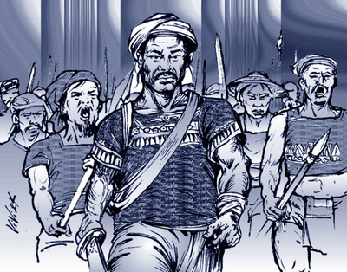
IV. KHỞI NGHĨA MAI THÚC LOAN
- Mai Thúc Loan người làng Mai Phụ huyện Thạch Hà-Hà Tĩnh. Sau mẹ con ông sang sống ở Nam Đàn-Nghệ An.
- Gia đình Mai Thúc Loan rất cực khổ, thưở nhỏ ông phải kiếm củi, chăn trâu, cày ruộng cho nhà giàu. Nhưng ông rất khôi ngô, tuấn tú

Slide 37
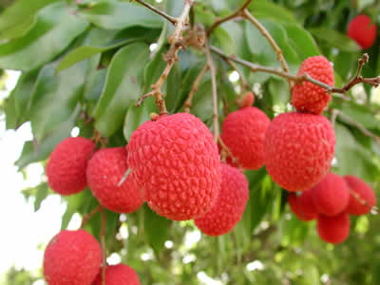
“Nhớ khi nội thuộc Đường triều
Giang sơn, cố quốc nhiều điều ghê gai.
Sâu quả vải vì ai vạch lá
Ngựa hồng trần kể đã héo hon...”
Hát Chầu văn Nghệ An
- Những người dân phu bị dồn đến đường cùng họ không còn con đường nào khác là vùng dậy đấu tranh. Cho nên Mai Thúc Loan kêu gọi khởi nghĩa, họ sẵn sàng đứng lên → chính sách cai trị tàn bạo của nhà Đường

Slide 38
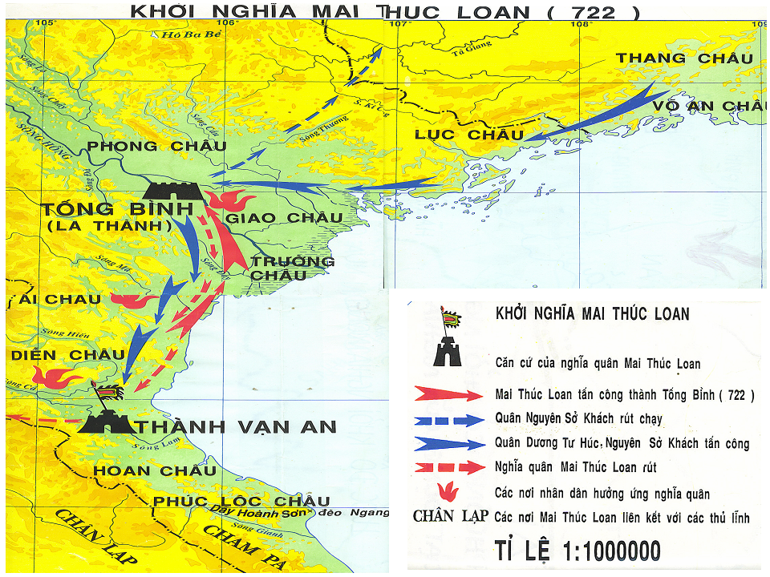
Diễn biến:
- Năm 722, Mai Thúc Loan dựng cờ khởi nghĩa, chọn vùng Sa Nam làm căn cứ. Ông xưng đế nhân dân thường gọi là Mai Hắc Đế (vua đen).
- Ông liên kết với nhân dân Giao Châu và Champa đánh chiếm được thành Tống Bình.

Slide 39
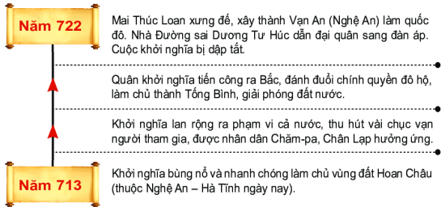
Nội dung | Khởi nghĩa Mai Thúc Loan
Nguyên nhân
Thời gian
Địa điểm
Mục đích
Diễn biến
Ý nghĩa
Do chính sách cai trị tàn bạo của nhà Đường
Năm 713-> 722
Sa Nam – Nam Đàn – Nghệ AN
Phản đối chính sách tàn bạo của nhà Đường
Thể hiện được tinh thần đấu tranh kiên cường bất khuất của nhân dân ta.

Slide 40
BÀI 18. CÁC CUỘC ĐẤU TRANH GIÀNH ĐỘC LẬP DÂN TỘC TRƯỚC THẾ KỈ X
IV. KHỞI NGHĨA MAI THÚC LOAN (NĂM 713-722)
- Nguyên nhân: do chính sách cai trị, bóc lột tàn bạo của nhà Đường.
- Diễn biến, kết quả:
+ Năm 713, cuộc khởi nghĩa nổ ra ở Hoan Châu (Nghệ An, Hà Tĩnh), dưới sự lãnh đạo của Mai Thúc Loan.
+ Nhân dân khắp nơi hưởng ứng, kể cả nhân dân Chăm-pa, Chân Lạp.
+ Quân khởi nghĩa chiếm thành Tống Bình, Mai Thúc Loan xưng đế (Mai Hắc Đế), xây thành Vạn An làm quốc đô.
+ Năm 722,cuộc khởi nghĩa bị đàn áp.
- Ý nghĩa: là một trong những cuộc khởi nghĩa lớn thời Bắc thuộc, giành và giữ chính quyền độc lập gần 10 năm (713 - 722); đánh dấu một mốc quan trọng trên con đường đấu tranh giải phóng đất nước của nhân dân ta.

Slide 41
So sánh cuộc khởi nghĩa Mai Thúc Loan với khởi nghĩa của Hai Bà Trưng, Lý Bý về phạm vi, quy mô và thời gian tồn tại?
 | K/nHai Bà Trưng | K/n Lý Bý | K/n Mai Thúc Loan
Giống
Khác |  |  | .
Đều là những cuộc khởi nghĩa lớn có quy mô vượt ra phạm vi một địa phương cụ thể, thành lập được chính quyền tự chủ trong một thời gian.
Giành chính quyền trong 3 năm
Giành chính quyền trong 58 năm
Giành chính quyền trong 10 năm
Phạm vi và quy mô khởi nghĩa Mai Thúc Loan rộng lớn hơn, thu hút cả sự hưởng ứng của nhân dân Chăm-pa và Chân Lạp
.

Slide 42
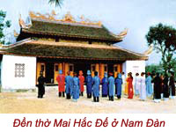
Hiện nay để tưởng nhớ công ơn của Mai Hắc Đế nhân dân ta đã lập đền thờ ông ở núi Vệ và trong thung lũng Hùng Sơn.

Slide 43
V. KHỞI NGHĨA PHÙNG HƯNG
Xem video
Đọc thông tin sgk
Hoàn thành phiếu học tập
Who: Người lãnh đạo ?
Where: Cuộc khởi nghĩa nổ ra ở đâu?
When: Cuộc khởi nghĩa bùng nổ khi nào?
Why: Nguyên nhân bùng nổ cuộc khởi nghĩa?
What: Mục đích cuộc khởi nghĩa?
How: Cuộc khởi nghĩa diễn ra như thế nào?
https://youtu.be/JWjgHYbpXAo

Slide 44
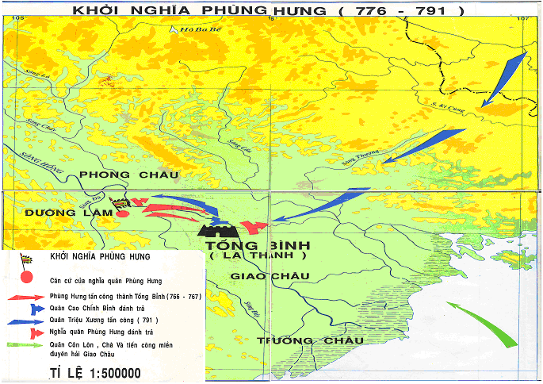
Diễn biến
Năm 776, Phùng Hưng và em là Phùng Hải phát động khởi nghĩa ở Đường Lâm (Hà Tây).
Nghĩa quân bao vây và chiếm được thành Tống Bình, sắp đặt lại việc cai trị.

Slide 45
HOÀN THÀNH PHIẾU HỌC TẬP SAU
Nội dung | Khởi nghĩa Phùng Hưng
Nguyên nhân
Thời gian
Địa điểm
Mục đích
Diễn biến
Kết quả
-Ý nghĩa
Chính sách đô hộ tàn độc của nhà Đường
776 - 791
Đường Lâm –Sơn Tây Hà Nội.
Đấu tranh thoát khỏi ách thống trị của nhà Đường.
+ Khoảng năm 776, khởi nghĩa nổ ra ở Đường Lâm
+ Giành được Tống Bình
=> Sắp đặt việc cai trị
+ Phùng Hưng mất, Phùng An nối nghiệp cha
+ Năm 791, Nhà Đường đàn áp
Thất bại
Thể hiện ý chí quyết tâm giành lại độc lập, chủ quyền của Tổ quốc

Slide 46
BÀI 18. CÁC CUỘC ĐẤU TRANH GIÀNH ĐỘC LẬP DÂN TỘC TRƯỚC THẾ KỈ X
V. KHỞI NGHĨA PHÙNG HƯNG
- Nguyên nhân: do chính sách bóc lột nặng nề của nhà Đường.
- Diễn biến, kết quả:
+ Cuối thế kỉ VIII, Phùng Hưng khởi nghĩa ở Đường Lâm (Sơn Tây, Hà Nội); chiếm được Tống Bình, tổ chức việc cai trị.
+ Phùng An nối nghiệp cha, nhà Đường đem quân sang đàn áp; khởi nghĩa thất bại.
- Ý nghĩa: khẳng định quyết tâm giành lại độc lập, tự chủ của người Việt.

Slide 47
Hình 50: Đình thờ Phùng Hưng ở Đường Lâm (Hà Tây)

Slide 48
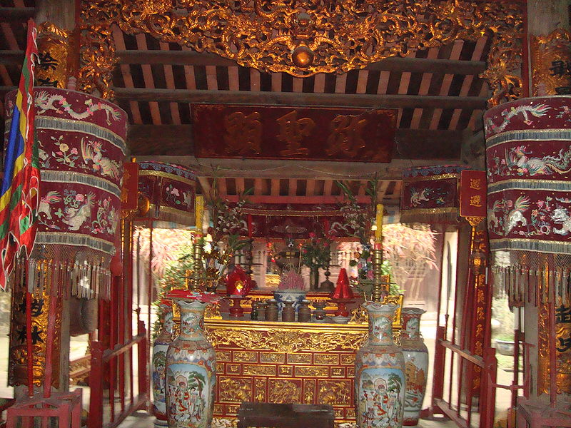
Chính điện đền thờ Phùng Hưng ở Đường Lâm

Slide 49
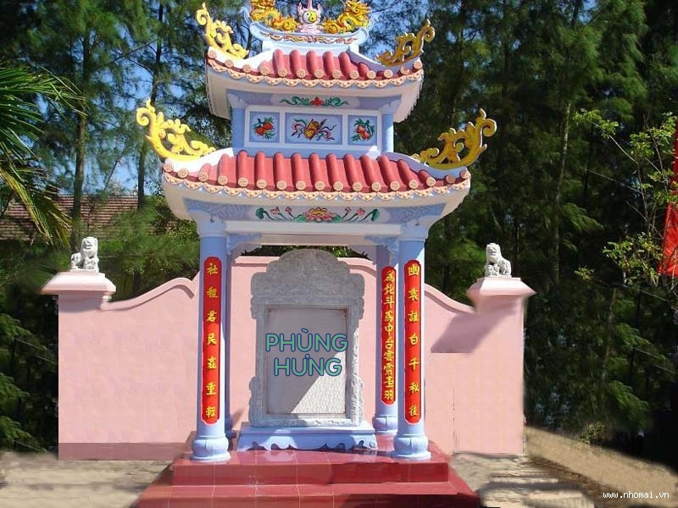
LĂNG PHÙNG HƯNG

Slide 50
HOẠT ĐỘNG LUYỆN TẬP
Bài tập 1 Em hãy nối cột A vào Cột B cho phù hợp với nội dung lịch sử
A
B
Khởi nghĩa Hai Bà Trưng
Giành chính quyền xưng Hoàng đế đặt tên nước Vạn Xuân
Khởi nghĩa Bà Triệu
Đánh đổ chính quyền đô hộ nhà Hán, lên ngôi vua, dựng quyền tự chủ trong 3 năm
Chiếm phủ Tông Bình, giành quyền tự chủ trong vài năm, nhân dân tôn xưng thủ lĩnh nghĩa quân la Bố Cái Đại Vương
Khởi nghĩa Lý Bí
Khởi nghĩa Mai Thúc Loan
Từ Hoan Châu tiến quân giải phóng 32 châu quanh vùng, xây thành Vạn An giành quyền tự chủ trong 10 năm
Khởi nghĩa Phùng Hưng
Khởi nghĩa từ vùng núi nưa (Cửu Chân) Lan ra Giao Chỉ, khiến toàn thể Châu Giao đều chấn động

Slide 51
Bài tập 2. Lập bảng thống kê về các cuộc khởi nghĩa theo mẫu sau
Nội dung | Hai Bà Trưng | Khởi nghĩa Bà Triệu | Khởi nghĩa Lí Bí | K/N Mai Thúc Loan | K/NPhùng Hưng
Thời gian bùng nổ
Nơi đóng đô
Kết quả
Ý nghĩa

Slide 52
Nội dung | Hai Bà Trưng | Khởi nghĩa Bà Triệu | Khởi nghĩa Lí Bí | Mai Thúc Loan | Phùng Hưng
Thời gian | Năm 40 - 43 | Năm 248 | Năm 542 - 602 | 713 - 722 | Cuối thế
Nơi đóng đô | Mê Linh | Căn cứ ở núi Nưa (Triệu Sơn, Thanh Hoá) | Đóng đô ở vùng của sông Tô Lịch (Hà Nội) | Xây thành Vạn An (Nghệ An) | Phủ Tống Bình (Hà Nội
Kết quả | Thắng lợi | Thất Bại | Thắng lợi | Thắng lợi | Thắng lợi
Ý nghĩa | Thể hiện tinh thần yêu nước, ý chí quyết chiến, quyết thắng của dân dân tộc. Khẳng định ý thức độc lập của dân tộc. Khẳng định vai trò lớn lao của người phụ nữ Việt Nam. | Không chỉ làm rung chuyển đô hộ mà còn góp phần thức tỉnh ý thức dân tộc, tạo đà cho cuộc khởi nghĩa Lý Bí | Khảng định lòng yêu nước, sự quyết giành lại độc lập, tự do của đất nước ta trong lòng mỗi người dân. Đồng thời khi Lý Bí lên ngôi hoàng đế còn cho thấy rằng nước ta đã là một nước độc lập, có dân, có vua và có hạnh phúc, ấm no | Là cuộc khởi nghĩa lớn nhất, đánh dấu mốc quan trọng trên con đường đấu tranh để giải phóng dân tộc | Khẳng định quyết tân giành lại đọc lập, tự chủ của người Việt, mở đường cho những thắng lợi to lớn về sau

Slide 53
HOẠT ĐỘNG VẬN DỤNG
Viết lời kêu gọi mọi người tham gia cùng mình
Hãy chọn một cuộc khởi nghĩa mà em thích nhất, hãy đóng vai lãnh tụ của cuộc khởi nghĩa đó và viết một bài hịch để kêu gọi mọi người tham gia vào cuộc khởi nghĩa của em.

Slide 54
Gợi ý cách viết:
Giới thiệu bạn là ai?
Vì sao bạn lại viết bài hịch này?
Mô tả ách áp bức của kẻ thù
Lý do vì sao cần phải đứng lên khởi nghĩa
Kế hoạch của cuộc khởi nghĩa
Nếu cuộc khởi nghĩa thành công
Kêu gọi mọi người hành động

